Slide 1


Interreg Program SI-HR
2021.-2027.

Slide 2





Prioriteti i ciljevi Interreg SI-HR
2021. – 2027.
EK je odobrila 11.08.2022. Interreg Program Slovenija – Hrvatska.
U okviru Programa odabrani su sljedeći prioriteti:
Prioritet 1 - Zelena i prilagodljiva regija - 2 specifična cilja
Prioritet 2 - Otporna i održiva regija - 1 specifični cilj
Prioritet 3 – Pristupačna i povezana regija- 2 specifična cilja

Slide 3
Vizija programa
ODGOVORNI I POVEZANI U ZELENOM
Interreg program Slovenija – Hrvatska provodi se s ciljem postizanja zaštićenog, odgovornog i povezanog prekograničnog područja, gdje je održivi razvoj prepoznat i korišten kao osnovno sredstvo za postizanje ekonomskog razvoja, sigurnosti, zaštite bioraznolikosti i društvene dobrobiti svih stanovnika.

Slide 4
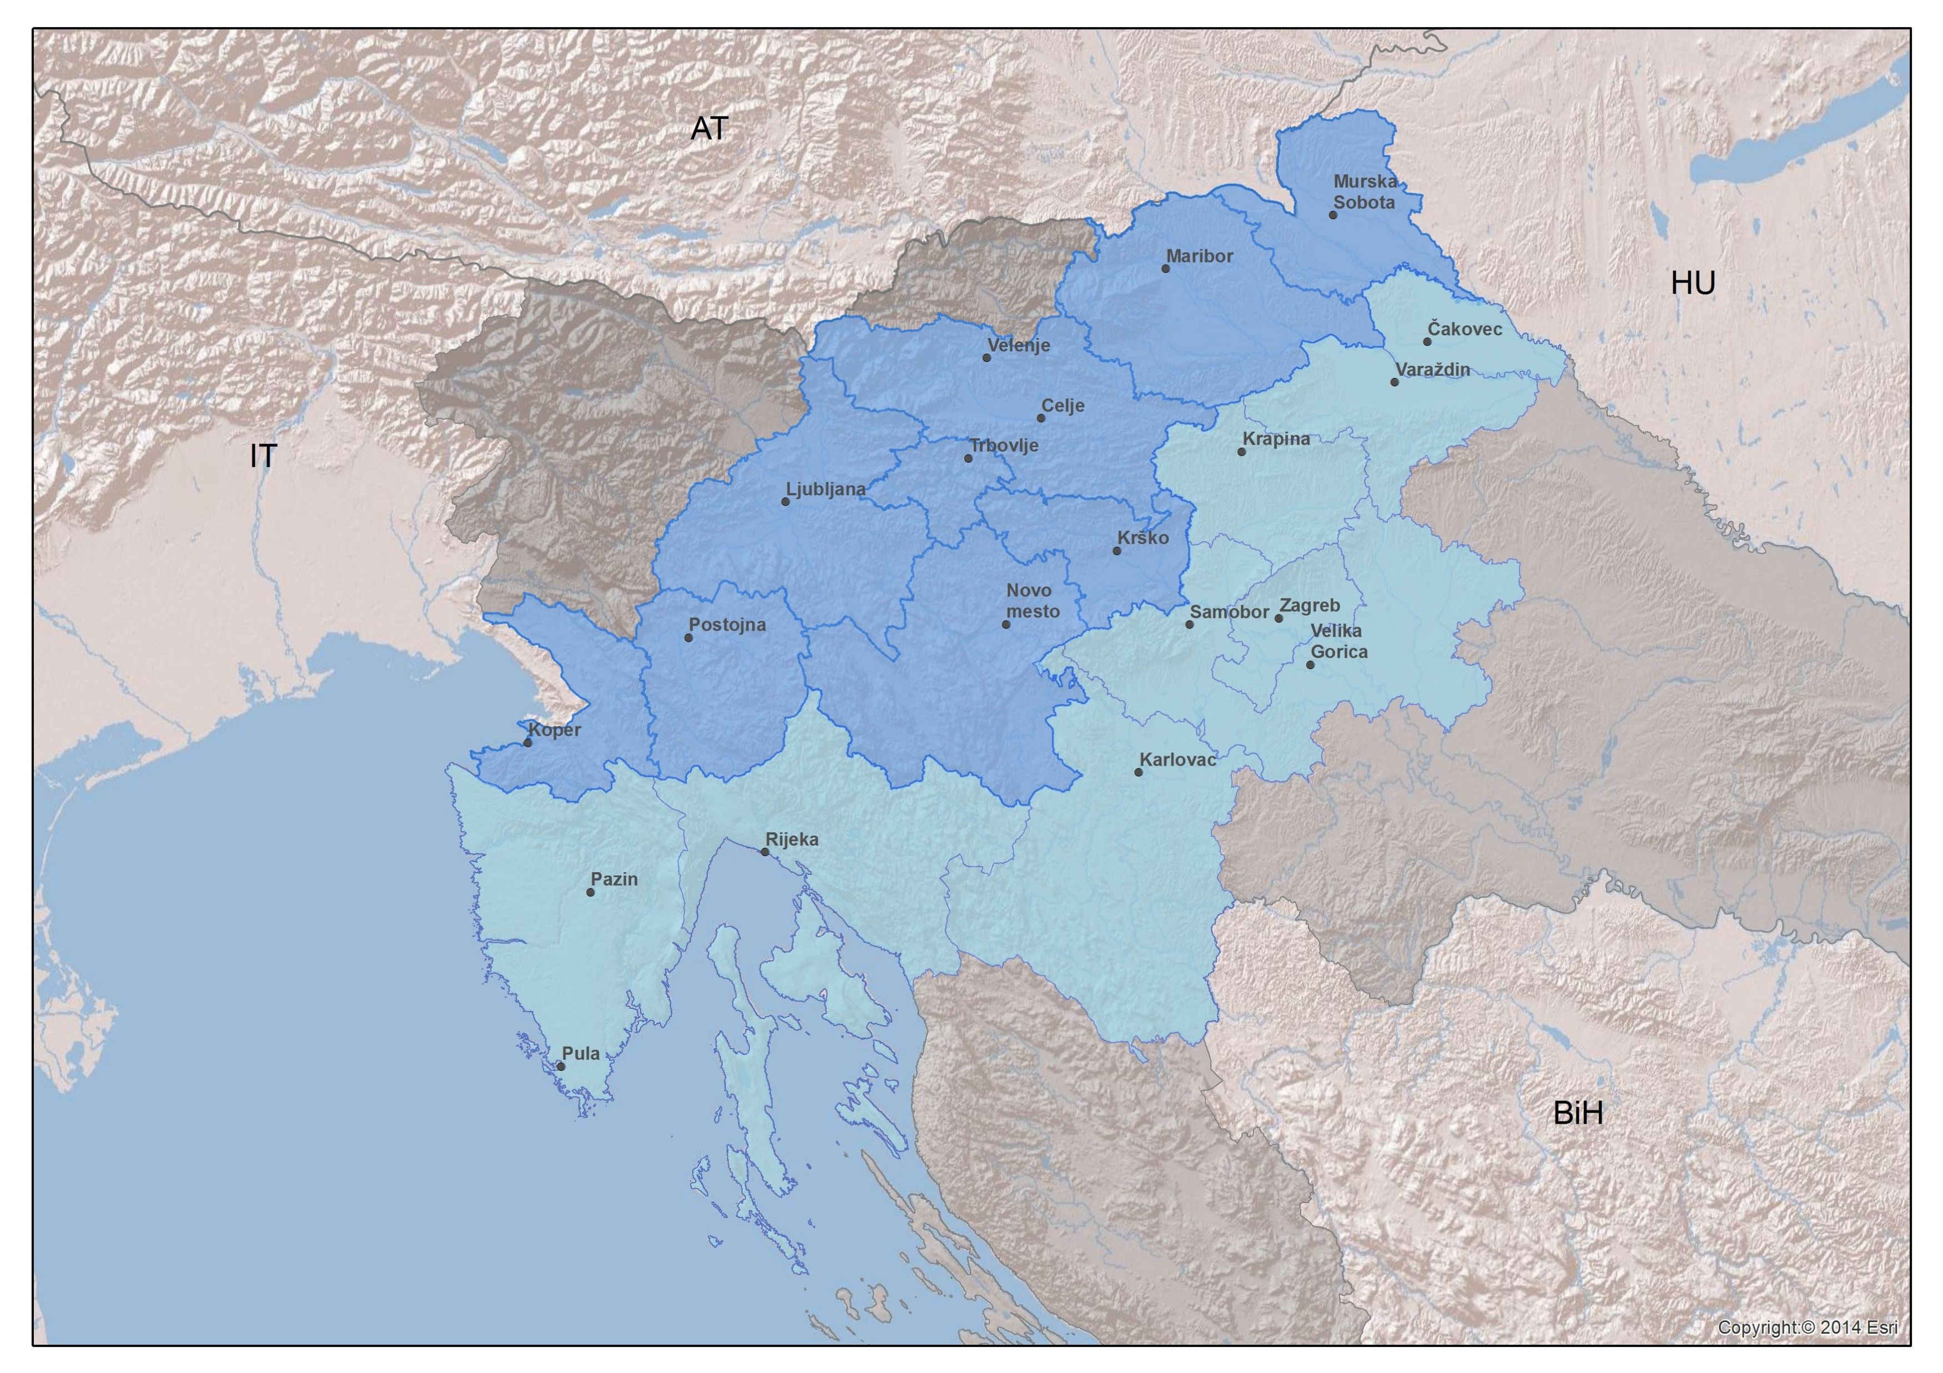
Programsko područje
• Programsko područje
pokriva 31.728 km2
• SI: 46.6%, HR: 53.4%
• 17 NUTS 3 regije;
9 regija u Sloveniji
i 8 JRS u Hrvatskoj
• 3,8 milijuna stanovnika

Slide 5
Financijski okvir Interreg programa Slovenija – Hrvatska
2021.- 2027.
PRIORITET | SPECIFIČNI CILJ | UDIO (P) | UDIO (SC) | ERDF (EUR) 80% | UKUPNO (EUR)
P1 ZELENA I PRILAGODLJIVA REGIJA | SPECIFIČNI CILJ 2.4. Promicanje prilagodbe klimatskim promjenama, prevenciji rizika od katastrofa i otpornosti, pristupom koji se temelji na ekosustavu | 42% | 27% | 9.800.000,00 | 12.250.000,00
 | SPECIFIČNI CILJ 2.7. Povećanje zaštite i očuvanja prirode, bioraznolikosti i zelene infrastrukture, uključujući urbana područja, smanjujući sve oblike zagađenja |  | 15% | 5.430.000,00 | 6.787.500,00
P2 OTPORNA I ODRŽIVA REGIJA | SPECIFIČNI CILJ 4.6. Jačanje uloge kulture i održivog turizma | 45% | 45% | 16.320.000,00 | 20.400.000,00
P3 PRISTUPAČNA I POVEZANA REGIJA | SPECIFIČNI CILJ INTERREG 6.2. Jačanje učinkovitosti javne uprave | 13% | 11% | 4.000.000,00 | 5.000.000,00
 | SPECIFIČNI CILJ INTERREG 6.3. Jačanje međusobnog povjerenja |  | 2% | 720.554,21 | 900.692,76
UKUPNO |  | 100,00% | 100,00% | 36.270.554,21 | 45.338.192,76

Slide 6
Prioritet 1. - Zelena i prilagodljiva regija
Specifični cilj 2.4. Promicanje prilagodbe klimatskim promjenama, prevencija rizika od katastrofe i otpornost, pristup koji se temelji na ekosustavu.
Specifični cilj 2.7. Povećanje zaštite i očuvanja prirode, bioraznolikost i zelena infrastruktura, uključujući urbana područja, smanjujući sve oblike zagađenja.

Slide 7
Specifični cilj 2.4.
Cilj je poboljšati pripravnost lokalnih zajednica i spremnost jedinica za hitno spašavanje sa zajedničkom opremom i zajedničkim usavršavanjem, uspostava zajedničkih protokola i mehanizama koordinacije tako da će jedinice obiju država biti spremne da zajednički odgovore na istu katastrofu i da se adaptiraju na različite klimatske promijene i ostale zajedničke rizike uz cijelu granicu uključujući jačanje kapaciteta različitih ciljanih grupa da se zaštite protiv zajedničkog rizika.

Slide 8
Specifični cilj 2.4.
Tip aktivnosti 1. Jačanje pripravnosti na rizik i kapacitet odaziva u prekograničnom području
Indikativna lista aktivnosti: prekogranična razmjena i usklađivanje podataka, suradnje i organizacije hitnih službi, razvoj i unapređenje sustava ranog upozoravanja i reagiranja, razvoj zajedničkih prekograničnih obuka, opremanje i organizacija jedinica za reagiranje, jačanje kapaciteta i uspostavljanje prekograničnih alata za ciljne skupine za zaštitu od prekograničnih prijetnji.

Slide 9
Specifični cilj 2.4.
Tip aktivnosti 2. Jačanje otpornosti na klimatske promjene
Indikativna lista aktivnosti: priprema i kooordinacija akcijskih planova prilagodbe klimi, jačanje otpornosti prekograničnog područja, podrška procesu izrade interdisciplinarnih dokumenata prekograničnog prostornog planiranja, provedba definiranih akcijskih planova, integrirano upravljanje vodama uz razmatranje obnove ekosustava.

Slide 10
Ciljane grupe
Državna, regionalna, lokalna tijela; ustanove visokog obrazovanja i znanstvene institucije; regionalne i lokalne razvojne agencije; neprofitne organizacije, udruge i druge interesne skupine; škole, agencije i institucije, druge javne organizacije; lokalno stanovništvo.

Slide 11
Pokazatelji
Organizacije koje surađuju preko granica, zajednički izrađena pilot-djelovanja provedena u projektima, zajednički izrađene strategije i akcijski planovi, zajednički izrađena rješenja, organizirani prekogranični javni događaji

Slide 12
Specifični cilj 2.7.
Cilj ovog prioriteta je da se poboljša, razvije i uvede zelena infrastruktura kao strateški planirana mreža prirodnog i polu prirodnog područja sa drugim značajkama okoliša dizajniranim da se isporuči širok raspon usluga ekosistema, posebno onih koje se odnose na smanjenje bioraznolikosti.

Slide 13
Specifični cilj 2.7.
Tip aktivnosti 1. Strateški planirana zelena infrastruktura za povećanje ekoloških i socio-ekonomskih koristi
Indikativna lista aktivnosti: suradnja i razmjena znanja za interdisciplinarno i holističko prostorno planiranje za integraciju zelene infrastrukture na regionalnoj razini, podrška prekograničnim pilot aktivnostima za uvođenje i upravljanje zelenom infrastrukturom.

Slide 14
Specifični cilj 2.7.
Tip aktivnosti 2. Jačanje zaštite i očuvanja prirode, biološke raznolikosti i zelene infrastrukture, uključujući urbana područja, te smanjenje svih oblika onečišćenja
Indikativna lista aktivnosti: bolje upravljanje prirodnim područjima za poboljšanje statusa očuvanosti vrsta, zajedničke akcije za planiranje i upravljanje prekograničnim prirodnim krajolicima, prekogranične akcije za poboljšanje zaštite, upravljanja i provedbe mjera protiv invazivnih vrsta, aktivnosti za zaštitu ugroženih zajednica.

Slide 15
Ciljane grupe
Državna, regionalna, lokalna tijela; ustanove visokog obrazovanja i znanstvene institucije; regionalne i lokalne razvojne agencije; neprofitne organizacije, udruge i druge interesne skupine; škole, agencije i institucije, druge javne organizacije; lokalno stanovništvo; posjetitelji/turisti.

Slide 16
Pokazatelji
Organizacije koje surađuju preko granica, zajednički izrađena pilot-djelovanja provedena u projektima, zajednički izrađene strategije i akcijski planovi, zajednički izrađena rješenja, organizirani prekogranični javni događaji

Slide 17
Prioritet 2 - Otporna i održiva regija
Specifični cilj 4.6. Jačanje uloge kulture i održivog turizma u gospodarskom razvoju, socijalnoj uključenosti i društvenim inovacijama.

Slide 18
Prioritet 2 - Otporna i održiva regija
Cilj je da se olakša oporavak turizma i kulture u programskom području sa zelenom orijentacijom u turizmu, podupirajući pomak sa kvantitete na kvalitetu, povećanje raznolikosti turističkih usluga i proizvoda, podupiranje inovacije i poduzetništva u kulturnom turizmu.

Slide 19
Specifični cilj 4.6.
Tip aktivnosti 1. Podrška održivom turizmu i zelenoj tranziciji javnih i privatnih organizacija kroz pilot i demonstracijske akcije, zajedničko učenje i podizanje svijesti turista i svih dionika u turizmu i kulturi
Indikativna lista aktivnosti: razvoj zajedničkih akcija za promicanje zelene tranzicije javnih i privatnih dionika u turizmu i kulturi, razvoj novih ili ozelenjivanje postojećih prekograničnih turističkih proizvoda, prekogranične aktivnosti podizanja svijesti za povećanje ekološke i socijalne odgovornosti, zajedničke prekogranične platforme za suradnju i razmjenu znanja, zajednički prekogranični treninzi javnih i privatnih organizacija za integrirano upravljanje održivim destinacijama unapređenjem znanja i vještina.

Slide 20
Specifični cilj 4.6.
Tip aktivnosti 2. Jačanje otpornosti i oporavka turizma i kulture razvojem i jačanjem zajedničkih prekograničnih turističkih proizvoda i usluga
Indikativna lista aktivnosti: povećanje raznolikosti prekograničnog turizma, modernizacija turizma i kulturnih organizacija, razvoj prekograničnih turističkih regija/destinacija i dobivanje certifikata za povećanje kvalitete, nadogradnja zajedničkih prekograničnih turističkih proizvoda i usluga podržavanjem valorizacije i interpretacije kulturne i prirodne baštine, razvoj zajedničkih turističkih proizvoda korištenjem postojeće infrastrukture u turističke svrhe, razvoj, unapređenje i promicanje zdravstvenog turizma, enologije i gastronomije, zajedničke prekogranične akcije za podršku društvenim inovacijama i kulturnim i kreativnim industrijama.

Slide 21
Ciljane grupe
Državna, regionalna, lokalna tijela; ustanove visokog obrazovanja i znanstvene institucije; regionalne i lokalne razvojne agencije; neprofitne organizacije, udruge i druge interesne skupine; škole, agencije i institucije, druge javne organizacije; lokalno stanovništvo; posjetitelji/turisti; mali i srednji poduzetnici, organizacije/udruge koje podupiru poslovni sektor, marginalizirana i osjetljiva populacija.

Slide 22
Pokazatelji
Organizacije koje surađuju preko granica, zajednički izrađena pilot-djelovanja provedena u projektima, zajednički izrađene strategije i akcijski planovi, zajednički izrađena rješenja, organizirani prekogranični javni događaji

Slide 23
Prioritet 3 - Pristupačna i povezana regija
Interreg specifični cilj 6.2. Jačanje učinkovitosti javne uprave promicanjem pravne i administrativne suradnje, suradnje između građana, dionika civilnog društva i institucija, s naglaskom na rješavanje pravnih i drugih prepreka u pograničnom području
Vodeća načela: lokalni pristup, participativnost, održivost, digitalizacija i uključivanje
Tematska područja: zdravstvo, socijalne usluge, energetska učinkovitost, pristupačnost
Tipovi aktivnosti: poboljšanje kvalitete i raznolikosti usluga te razvoj inovativnih rješenja u područjima zdravstva, socijalne uključenosti i socijalnih usluga, pristupačnosti i energetske učinkovitosti u pograničnim regijama prevladavanjem zakonskih i administrativnih prepreka

Slide 24
Prioritet 3 - Pristupačna i povezana regija
Indikativna lista aktivnosti: razvoj i implementacija modela prekogranične suradnje, uspostava i koordinacija višerazinske i multisektorske razmjene znanja, modela upravljanja te razvoj teritorijalnih strategija prekograničnih područja, uspostava novih i nadogradnja postojećih prekograničnih organizacijskih struktura, razvoj inovativnih prekograničnih rješenja i pilot akcija iz područja energetske učinkovitosti, razvoj zajedničkih rješenja i pilot akcija za poboljšanje kvalitete i raznolikosti zdravstvenih, socijalnih i komplementarnih usluga, razvoj rješenja i pilot akcija za poboljšanje pristupačnosti, integriranje i prihvaćanje razvijenih rješenja u području zdravstvene skrbi, socijalne uključenosti, pristupačnosti i energetske učinkovitosti u prekograničnom području u civilnom društvu i javnoj upravi na različitim razinama.

Slide 25
Prioritet 3 - Pristupačna i povezana regija
Indikatori: organizacije koje surađuju preko granica, zajednički izrađena pilot-djelovanja provedena u projektima, zajednički razvijene strategije i akcijski planovi

Slide 26
Prioritet 3 - Pristupačna i povezana regija
Interreg specifični cilj 6.3. – Jačanje međusobnog povjerenja i potpora akcijama „od građana za građane”
Vodeća načela: uključenost, aktivno sudjelovanje, odgovornost prema okolišu
Indikativna lista aktivnosti: prekogranične akcije podizanja svijesti, prekogranične aktivnosti učenja, zajednička prekogranična događanja

Slide 27
Prioritet 3 - Pristupačna i povezana regija
Tipovi aktivnosti: „od građana za građane” projekti koji poboljšavaju kulturne i socijalne odnose i potiču na aktivno uključivanje u zajednicu
Ciljna skupina: lokalno stanovništvo
Pokazatelji: organizacije koje surađuju preko granica, organizacije koje surađuju preko granica nakon okončanja projekta

Slide 28
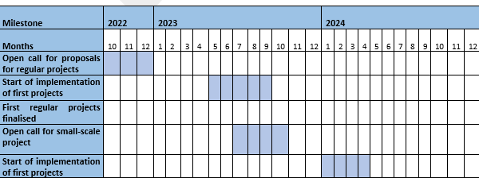
Vremenski okvir
Službena web stranica Interreg Programa SI-HR 2021. – 2027.
http://www.si-hr.eu/hr2/

Slide 29

Zahvaljujemo na pažnji!
https://www.razvojnaagencijazagreb.hr/
Prilaz Ivana Visina 1-3 / 10 000 Zagreb, Hrvatska
Tel: +385 1 460 3482
razvojna.agencija@zagreb.hr

